Slide 1
Изучение истории своей семьи через проектную деятельность в начальной школе
Смирнова Светлана Николаевна, учитель начальных классов
МОУ Любимской СОШ

Slide 2
Проект «Поклонимся великим тем годам»
Почему города называют героями?
Кто они, герои Любимской земли?
Как война коснулась моей семьи?

Slide 3
Темы исследований:
Брест – город-герой (презентация).
Был город-фронт, была блокада (презентация).
Герои Советского Союза Любимского района (презентация).
Герои давно отгремевшей войны (семейная история).
В моей семье герои есть (семейная история).
Никто не забыт, ничто не забыто (семейная история).
Этих дней не смолкнет слава (семейная история).
Рисуют школьники войну (рисунки, открытки).
Мне родные рассказали о войне (сочинения).

Slide 4
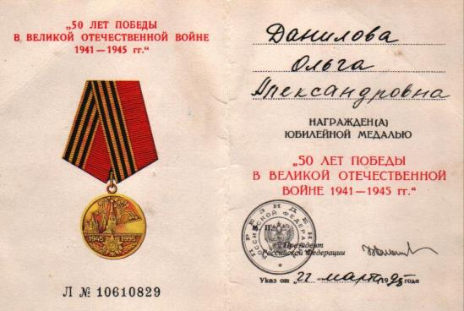
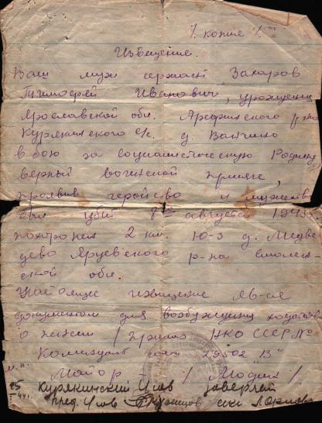
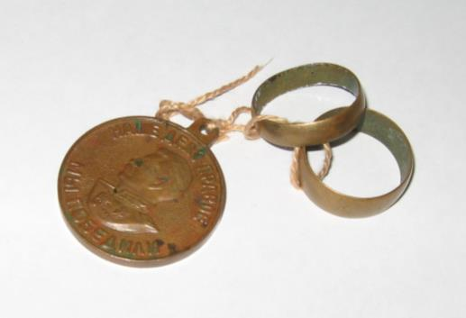

Slide 5
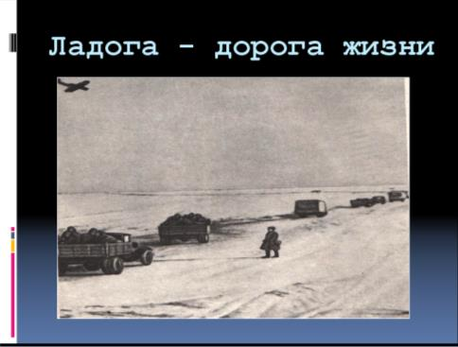
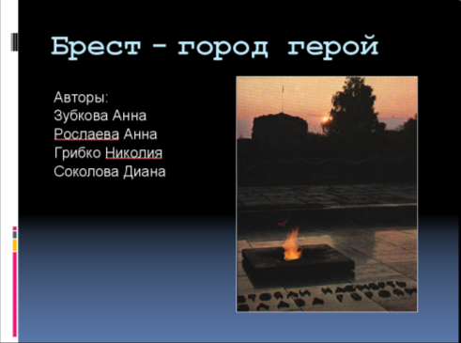
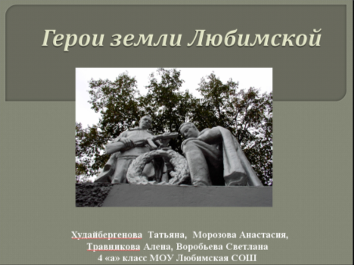

Slide 6
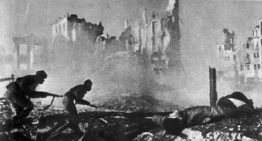
Мне родные рассказали о войне
Сочинения учащихся 4 класса

Slide 7
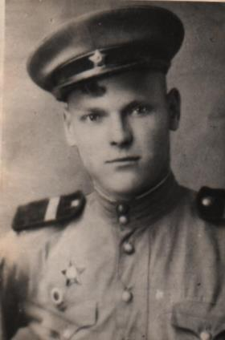
Зубкова Анна
Началась война. Не было в нашей стране семьи, из которой не ушли бы на фронт мужья, сыновья, братья. Наша семья не стала исключением. Мой прадедушка Даньков Александр Антонович ушел на фронт защищать Родину от захватчиков. Прадедушка родился в деревне Останково в 1923 году, окончил семилетку и поступил в Рязанское железнодорожное училище. Девятнадцатилетним пареньком после учебы во Владимирском танковом училище попал на центральный фронт в качестве механика-водителя танка Т-34. Свое первое боевое крещение получил под Ржевом. Прадедушка был несколько раз ранен, горел в танке, не сгорел, а похоронку его мама получила. Экипаж танка Т-34, в котором дедушка был механиком-водителем, и два других экипажа отправились на разведку и напоролись на немецкие танки. Отступать было некуда, пришлось принять бой. Силы были неравные.
Прадед Даньков
Александр Антонович

Slide 8
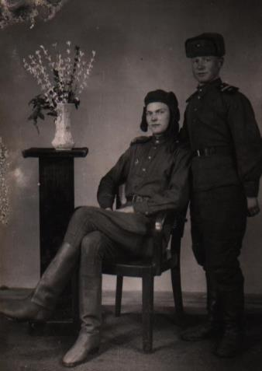
Дедушка спрятался за горящим домом, стал уползать через поле в лес, там потерял сознание. Нашли его разведчики из артиллерийского полка. Притащили в полк, перевязали и отправили в Волоколамск в госпиталь, затем в Москву в госпиталь, затем в Пермь. После нескольких пластических операций признали годным к военной службе и направили в Сормово, где формировался танковый полк. Дальше дедушка воевал на Украине, в Молдавии, прошел с боями Румынию, освобождая румынские города. Затем двинулся в Чехословакию. За боевые заслуги дедушка был награжден многими медалями, орденом Красной Звезды, орденами Славы трех степеней. Два из которых сгорели в танке. Вернулся дедушка на свою малую Родину в 1945 году, работал более 40 лет. Он умер 3 мая 2000 года, не дожив до 55-летия Победы 6 дней. Я горжусь своим дедом.
Прадед Даньков
Александр Антонович (слева)

Slide 9
Харунов Роман
Война – это величайшая трагедия, испытание солдат на прочность. Это боль и слезы матерей и близких. В России не было ни одной семьи, которой бы не коснулась война. Похоронки шли одна за другой. Получая их, женщины зачастую падали от горя. Но надо было жить, поднимать детей, помогать фронту, чтобы одолеть врага. Это наши прадеды победили фашистов, прогнали их с нашей земли. Мой прадедушка Моршин Михаил Сергеевич прошел всю войну, был ранен, но к счастью остался жив. Ведь многие его друзья и товарищи ушли на фронт и не вернулись. Я считаю своего прадедушку героем. Он воевал по-геройски, поднимал солдат в атаку, ходил в разведку, брал «языка». А это очень важно для успешного ведения боя и одержания победы над врагом. Мой прадедушка из всех ситуаций находил правильный выход. Был ранен, попал в госпиталь. После лечения его отправили на учебу, после которой молодой офицер стал обучать солдат воинскому делу. После войны он сверхсрочно служил в Карелии. Его брат Борис не дожил до победы совсем немного. За мужество и героизм был награжден медалью «За Отвагу». Похоронка пришла в январе 1945 года. Я горжусь своим прадедом и его братом Борисом. Они отдали свое здоровье и жизнь за нас. Я очень не хочу, чтобы война повторилась снова. Пусть всегда над нашими головами будет мир и покой.

Slide 10
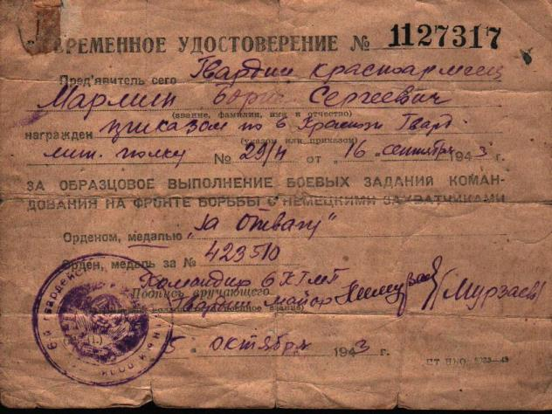
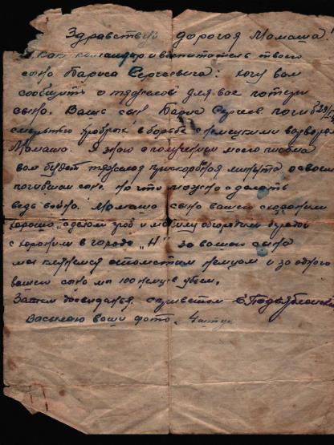
Письмо прадеда с фронта
Удостоверение о награждении прадедушки Моршина М.С. Медалью «За Отвагу».

Slide 11
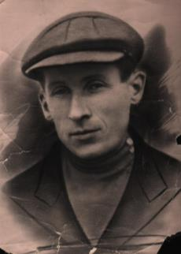
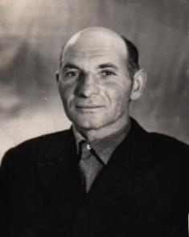
Козина Наталия
Мой прадедушка Нечепуренко Николай Федорович ушел на войну в 1941 году. Был участником двух войн. Вернулся домой в 1946 году. Был четырежды ранен, долго лежал в госпитале. Был награжден орденами и медалями. Другой мой прадедушка Козин Дмитрий Васильевич ушел на войну в 1942 году. Он был захвачен в плен фашистами, отправлен в концлагерь, из которого его освободили советские войска. Умер от ран 23 апреля 1945 года.
Прадед Нечепуренко
Николай Федорович
Прадед Козин
Дмитрий Васильевич

Slide 12
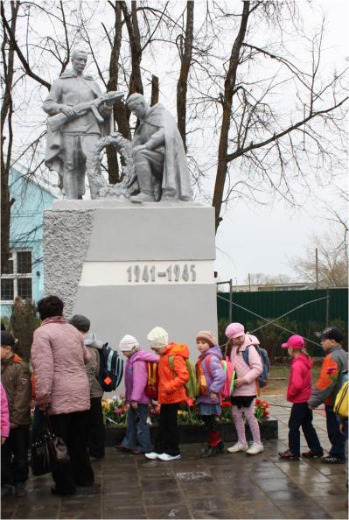
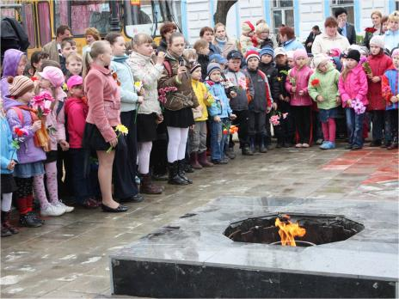
Традиционный митинг у Вечного огня для обучающихся начальных классов

Slide 13
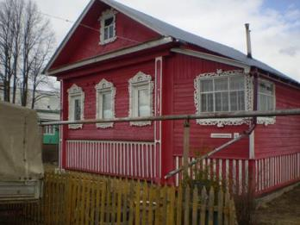
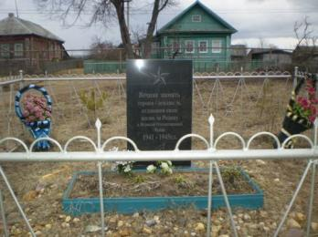
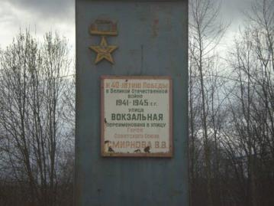
Сегодня улица, где жил Герой Советского Союза Тихомиров С.М., носит его имя.
Памятник героям-землякам на улице Тихомирова.
Стела на улице Смирнова. Она названа в честь Героя Советского Союза Смирнова В.В.

Slide 14
Рисуют школьники войну…
Ученики 4 «а» класса

Slide 15
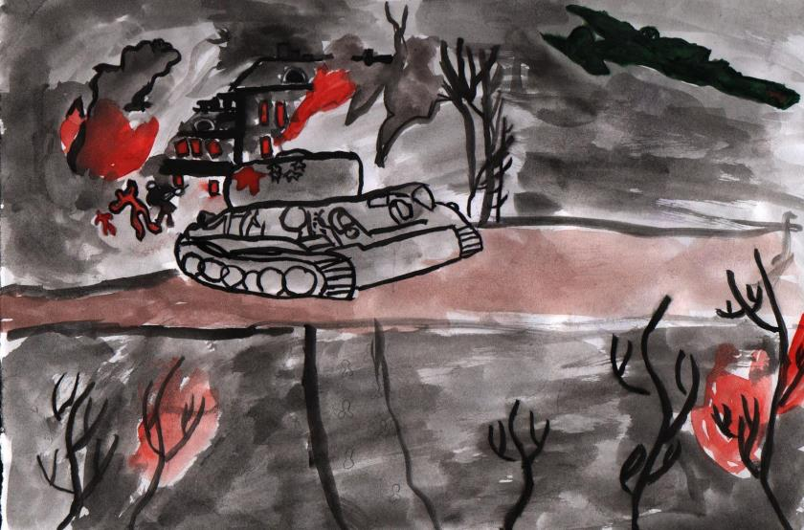
Лобатнева Анастасия

Slide 16
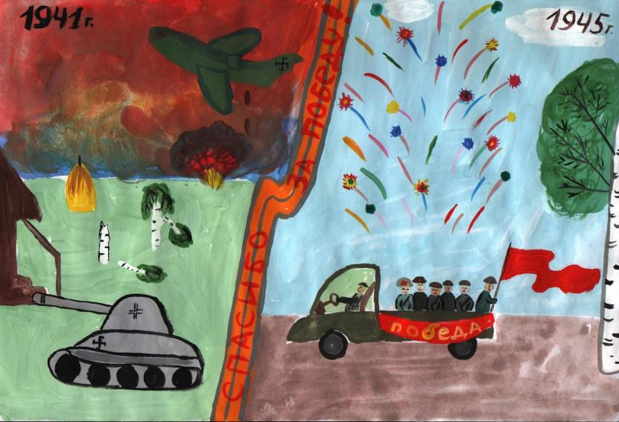
Куликова Алина

Slide 17
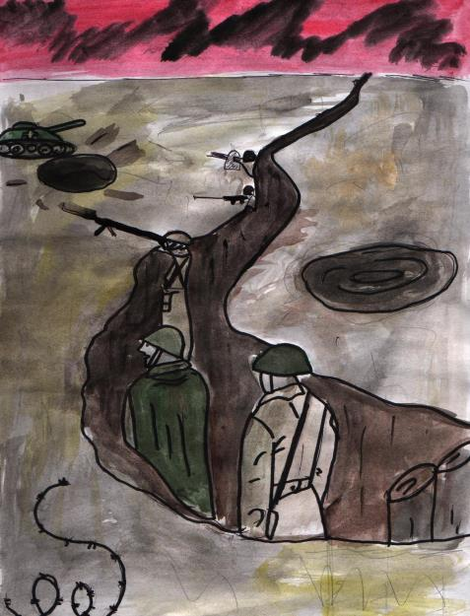
Грибко Николия

Slide 18
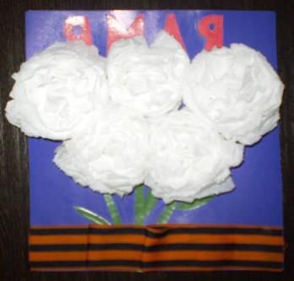
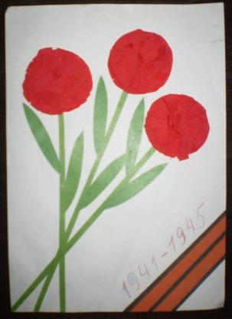
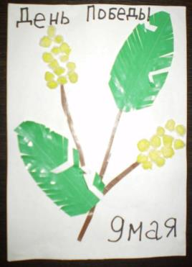
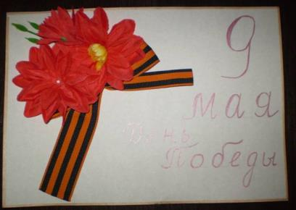
Открытки

Slide 19
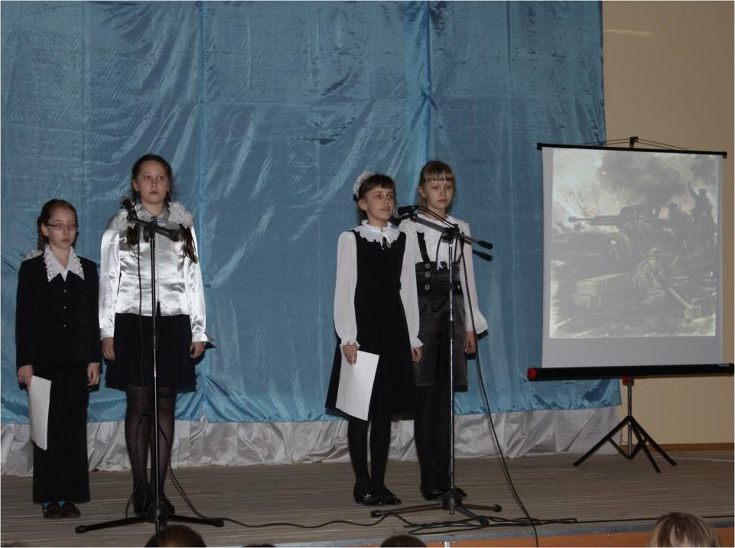

Slide 20
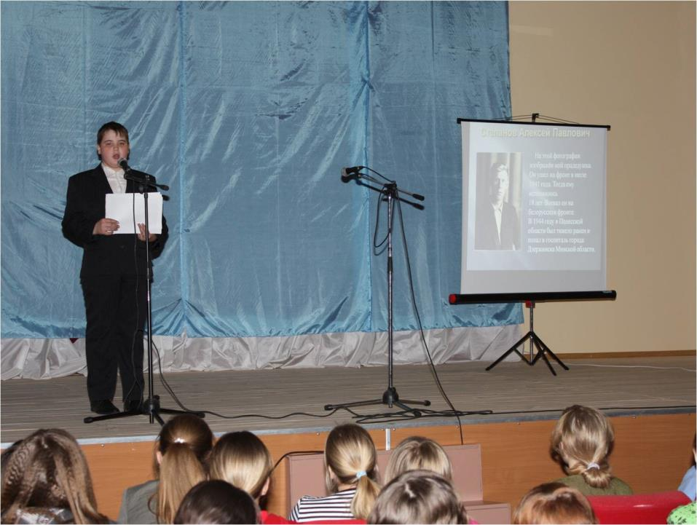

Slide 21
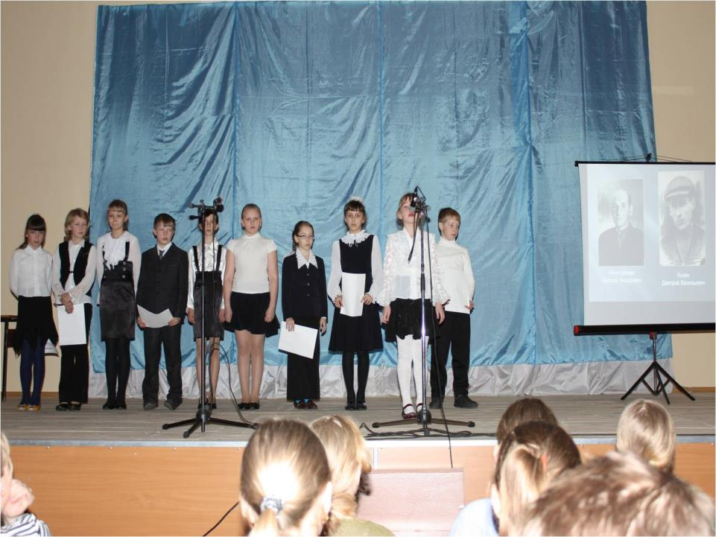

Slide 22
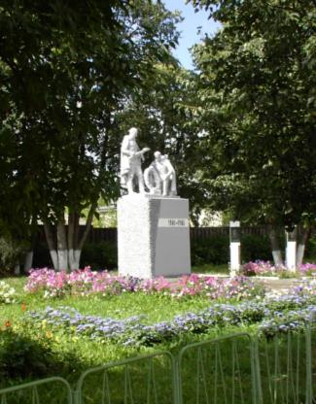
В моей семье герои есть!
Широкова Полина,
4 «а» класс ЛСОШ

Slide 23
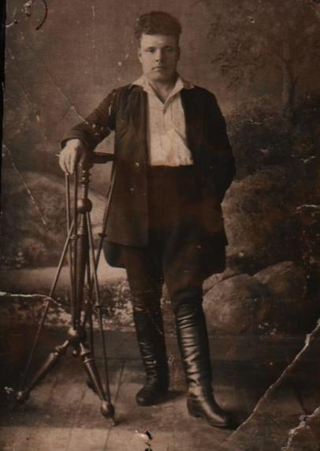
Зенов Яков Тимофеевич
На фотографии – мой прадедушка. Когда началась война, он ушел на фронт защищать Родину. Он прошел всю войну, освобождая родную землю от фашистов.

Slide 24
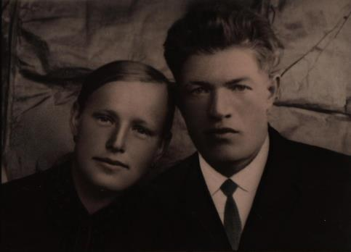
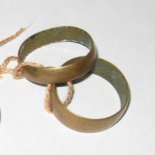
Захаровы Тимофей Иванович и Надежда Васильевна
Они поженились незадолго до войны.

Slide 25
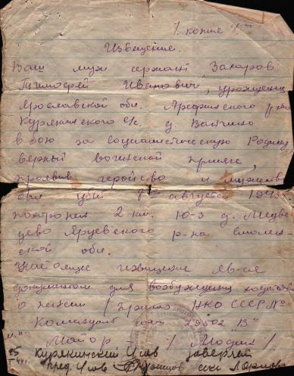
Тимофей Иванович
Воевал с фашистами. Как написано в похоронке: «… в бою за социалистическую Родину верный воинской присяге, проявив геройство и мужество, был убит 8 августа 1943 года…» Похоронен под Смоленском.
Похоронка на Захарова Тимофея Ивановича

Slide 26
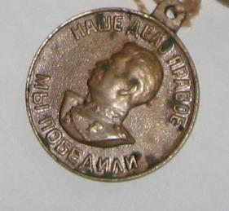
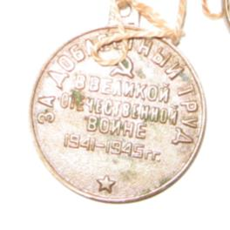
Надежда Васильевна
В годы войны закончила курсы трактористов и работала бригадиром тракторной бригады. Рыла окопы. Во время работы на лесоповале получила травму, из-за которой стала инвалидом. Вся её жизнь – трудовой и гражданский подвиг. Она была награждена медалью «За доблестный труд в Великой Отечественной войне 1941-1945 гг.»

Slide 27
«Герои давно отгремевшей войны.»
Автор: Демичев Илья
4 «а» класс ЛСОШ

Slide 28
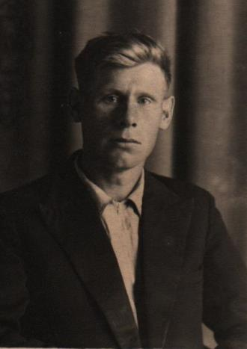
Степанов Алексей Павлович
На этой фотографии изображён мой прадедушка. Он ушел на фронт в июле
1941 года. Тогда ему исполнилось 18 лет. Воевал он на белорусском фронте.
В 1944 году в Полесской области был тяжело ранен и попал в госпиталь города Дзержинска Минской области.

Slide 29


Slide 30
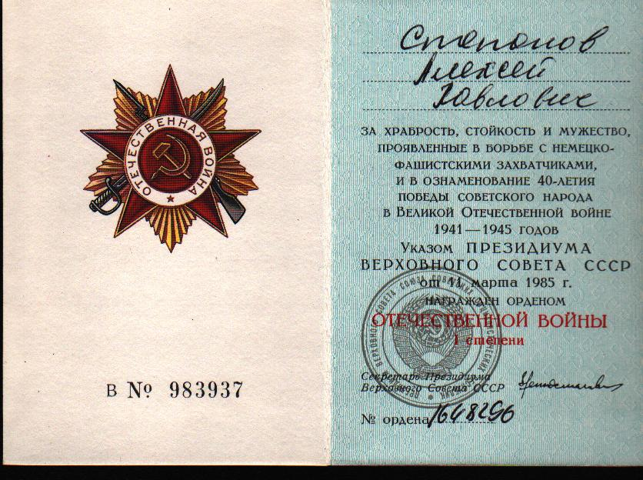

Slide 31
Отзывы родителей
С большим удовольствием окунулась в школьную жизнь.
Ходили с ребенком в библиотеку и перелистали много книг, отыскивая нужную информацию.
Узнали много нового из истории своей семьи, города, страны.
Всей семьей пытались создать интересную презентацию по своей теме.
Пришлось многому учиться заново.

Slide 32
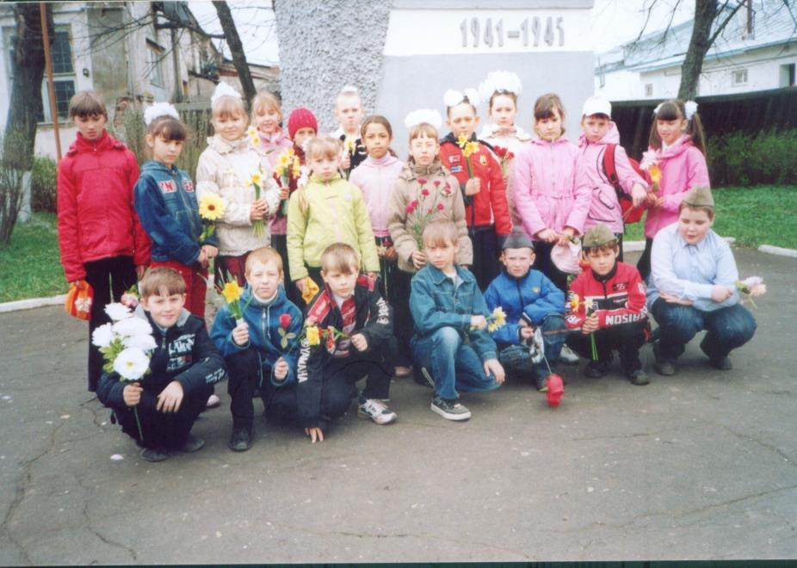

Slide 33
Спасибо за внимание

